Slide 1
아두이노 엘리베이터 프로젝트
3층 엘리베이터 LED 시스템

Slide 2
1. 회로 구성

Slide 3
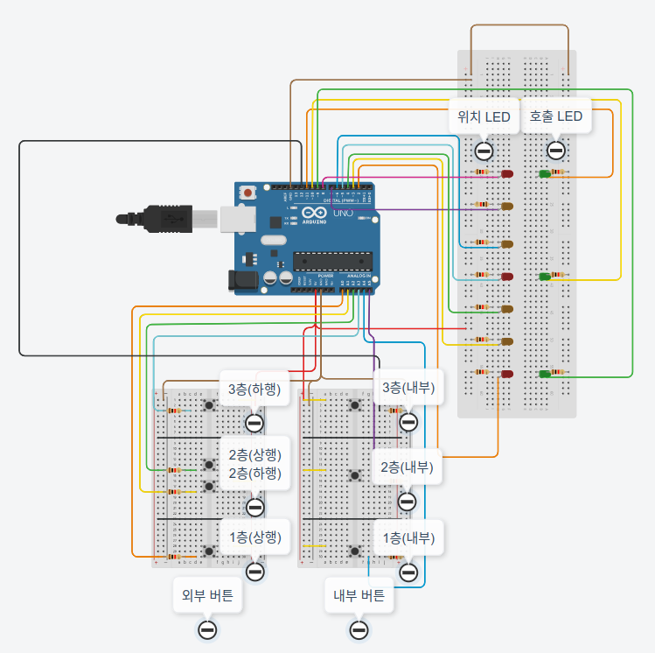
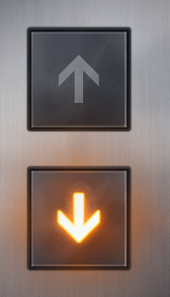
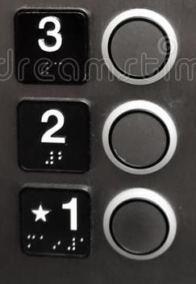
회로 구성
LED
특정 층의 호출 상태를 표시하는 호출 LED,
엘리베이터의 현재 위치를 표시하는 위치 LED로 구성
버튼
외부에서 상행/하행을 선택할 수 있는 외부버튼,
내부에서 목적층을 선택할 수 있는 내부버튼으로 구성

Slide 4
2. 설계 특징

Slide 5
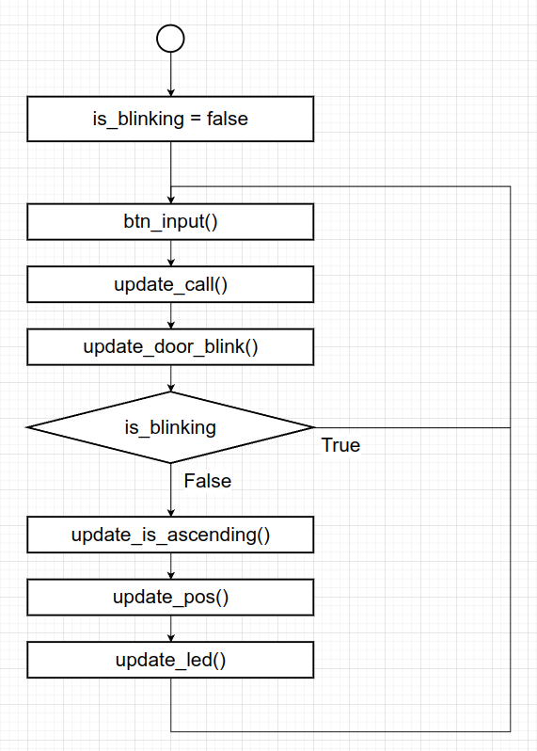
기능별 함수 분리
함수 | 설명
btn_input() | 호출 등록
update_call() | 호출 해제 + 문 열림 트리거
update_door_blink() | 문 열림 표현을 위한 깜박임 동작
update_is_ascending() | 방향 판단
update_pos() | 위치 갱신
update_led() | LED 갱신
상태변수 | 설명
is_blinking | 문 열림 상태 표현

Slide 6
기능별 함수 분리
전체 시스템 동작을
기능별로 분리하여 구성함
기능별로 함수로 분리해
메인 루프는 흐름 위주로만 구성되도록 함

Slide 7
비동기 처리
동작 | 코드 구조
위치 이동 | if (now - prev_move_time > MOVING_INTERVAL)
문 열림 LED 깜박임 | if ((now / BLINK_INTERVAL) % 2) == 0)
문 열림 종료 | if (now - blink_start_time < BLINK_DURATION)
LED 주기적 갱신 | if (now - prev_led_time > MOVING_INTERVAL)
시스템의 모든 시간 제어를 millis() 값(또는 차이)로 처리
이동, 문 열림 LED 깜박임, LED 갱신 등 각각의 기능을 자신만의 주기 변수로 독립 제어

Slide 8
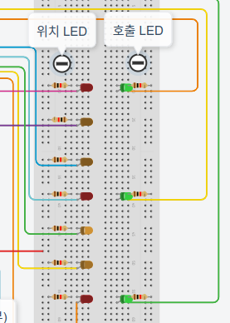
비트 플래그 기반 구조 - 상태 표현
 |  | 7 | 6 | 5 | 4 | 3 | 2 | 1 | 0
pos |  | 0 | 0 | 0 | 0 | 0 | 1 | 0 | 0
up_call | 🔼 | 0 | 0 | 0 | 0 | 0 | 0 | 0 | 1
down_call | 🔽 | 0 | 1 | 0 | 0 | 1 | 0 | 0 | 0
inner_call | 🛗 | 0 | 1 | 0 | 0 | 0 | 0 | 0 | 0
is_ascending |  | True
여러 상태를 별도의 배열이나 조건문 없이
byte 변수 내에서 효율적으로 제어할 수 있어
메모리 사용과 코드 복잡도를 줄임

Slide 9
비트 플래그 기반 구조 - 방향 판단
예시
 | 7 | 6 | 5 | 4 | 3 | 2 | 1 | 0
pos | 0 | 0 | 0 | 0 | 0 | 1 | 0 | 0
call | 0 | 1 | 0 | 0 | 0 | 0 | 0 | 1
call = up_call | down_call | inner_call
아래쪽에 호출이 존재 ↔ call % pos
위쪽에 호출이 존재 ↔ call > pos
현재 위치에 호출이 존재 ↔ call & pos

Slide 10
비트 플래그 기반 구조 - LED 출력
 | 7 | 6 | 5 | 4 | 3 | 2 | 1 | 0
pos | 0 | 0 | 0 | 0 | 0 | 1 | 0 | 0
call | 0 | 1 | 0 | 0 | 1 | 0 | 0 | 0
위치 LED
3층
2층
1층
호출 LED

Slide 11
비트 플래그 기반 구조 - LED 출력
요소 | 내용
위치 LED | POS_LED_PINS[i] ← bitRead(pos, i)
호출 LED | CALL_LED_PINS[i] ← bitRead(call, 3*i)
애니메이션 | pos = 0 ↔ pos_snapshot 토글만으로 구현
상태변수(pos, call)만 바꾸면 LED가 변경됨
: LED 제어를 위한 별도 로직이 없음 (단순 갱신 목적을 제외)
애니메이션도 pos 하나로 표현 가능 : LED 깜박임 애니메이션을 위한 별도 상태 변수를 만들지 않고, 기존에 존재하던 pos 값만 임시로 0과 snapshot 사이에서 토글시켜서 깜박임 구현

Slide 12
비트 플래그 기반 구조 - 장점
속도 | 비트 연산은 배열 인덱싱이나 조건문 분기보다 빠름. 상태 판단, 출력 여부 결정 등을 단일 연산으로 처리할 수 있음.
단순성 | 상태 표현이 pos와 call 두 변수로 통합 LED 출력이나 호출 처리 로직이 별도 조건 없이 자동 연동됨
확장성 | 코드의 구조를 그대로 유지하고 byte를 unsigned long long으로 바꾸면 최대 22층까지 표현 가능하며, 시프트 레지스터를 활용하여 핀 수에 상관없이 LED를 확장 가능
일관성 | 호출 등록, 정지 판단, LED 제어 등 모든 기능이 비트 기반 연산으로 처리

Slide 13
3. 기능 설명

Slide 14
현실 엘리베이터와 규칙 비교

Slide 15
현실 엘리베이터와 규칙 비교
항목 | 현실 엘리베이터 |  | 본 프로젝트의 User Requirement 설정
호출 취소 | 외부 | 불가 (※ 일부 시스템에서는 가능) | 가능 (토글 방식으로 취소 가능)
 | 내부 | 불가 | 불가 (한 번 누르면 도착 시 해제)
호출 해제 시점 | 외부 | 이동 방향이 호출 방향과 같을 때만 해제 | 동일 (방향 일치 시 해제)
 | 내부 | 도착 시 항상 해제 | 동일
문 열림 중 입력 | 가능 |  | 가능 (loop 내 비동기 처리로 구현)
방향 전환 | 현재 방향에 호출이 없으면 반대 방향으로 전환 |  | 동일 (호출 비트 기반 판단)
문 열림 동작 | LED 점등 또는 실제 문 열림 |  | 상태값(pos) 토글을 통한 LED 애니메이션 처리

Slide 16
기능 리스트

Slide 17
기능 리스트
# | 분류 | System Requirements
1 | 호출 등록 및 사용자 취소 처리 | 1-1. 외부 및 내부버튼으로 호출을 등록하는 기능 1-2. 외부 버튼을 다시 눌러 호출을 취소하는 기능
2 | LED를 통한 상태 출력 | 2-1. 현재 위치에 따라 위치 LED를 표시하는 기능 2-2. 호출 상태에 따라 호출 LED를 표시하는 기능
3 | 방향 판단 | 3-1. 위치 및 호출 상태를 기반으로 이동 방향을 판단하는 기능 3-2. 최상층/최하층 도달 시 자동으로 방향을 전환하는 기능
4 | 이동 및 정지 판단 | 4-1. 다음 이동 주기에 이동 여부를 판단하는 기능 4-2. 정규층이 아닌 층(층 사이)에서는 정지하지 않는 기능
5 | 호출 해제 | 5-1. 도착한 층에서 호출을 해제하는 기능
6 | 문 열림 애니메이션 | 6-1. 호출 처리 후 문이 열리는 동작을 표현하는 기능

Slide 18
1) 호출 등록 및 사용자 취소 처리

Slide 19
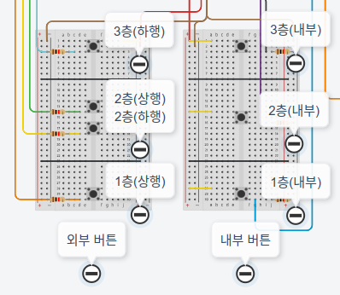
1-1) 외부 및 내부버튼으로 호출을 등록하는 기능
각 층의 외부 호출 버튼(상행/하행)을 누르면 엘리베이터가 해당 방향의 호출을 등록한다.
내부 버튼을 누르면 해당 층으로 이동 요청이 등록된다.
여러 호출을 동시에 등록할 수 있다.

Slide 20
1-2) 외부 버튼을 다시 눌러 호출을 취소하는 기능
외부
내부
초기상태
외부 호출 버튼을 다시 누르면 해당 호출이 취소된다.
1번 클릭
내부 호출은 한 번 등록하면 취소할 수 없으며, 도착 시 자동으로 해제된다.
2번 클릭

Slide 21
2) LED를 통한 상태 출력

Slide 22
2-1) 현재 위치에 따라 위치 LED를 표시하는 기능
엘리베이터의 위치에 해당하는 위치 LED가 켜진다.
엘리베이터가 이동 중일 때는
현재 위치에 따라 LED 상태가 변한다.
위치 LED는 자동으로 갱신된다.

Slide 23
2-2) 호출 상태에 따라 호출 LED를 표시하는 기능
내부 호출, 상행 호출, 하행 호출이 모두 해제되어야
해당 층의 호출 LED가 꺼진다.

Slide 24
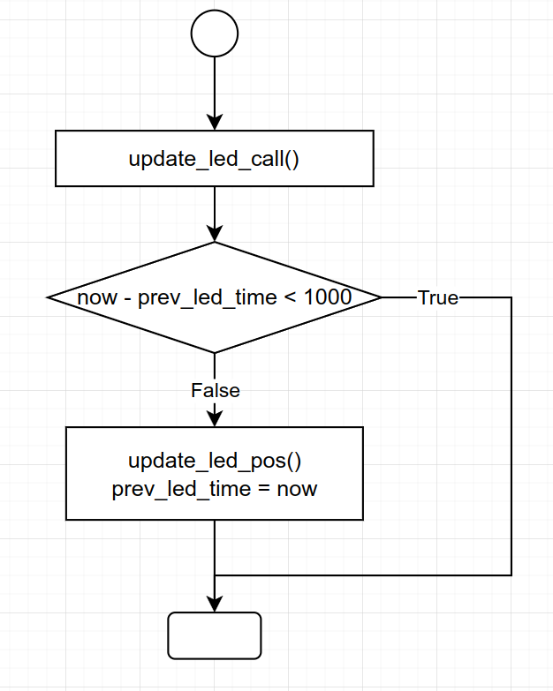
LED 갱신을 담당하는 함수 update_led()

Slide 25
3) 방향 판단

Slide 26
3-1) 위치 및 호출 상태를 기반으로 이동 방향을 판단하는 기능
현재 이동 방향을 기준으로 그 방향에 호출이 남아 있는지 판단
호출이 있으면 해당 방향을 유지하며 이동을 지속
호출이 없다면 방향을 전환하여 남은 호출을 처리함

Slide 27
3-2) 최상층/최하층 도달 시 자동으로 방향을 전환하는 기능
최상층/최하층 도달시
반대 방향 호출 유무와 관계 없이
무조건 방향을 전환한다.

Slide 28
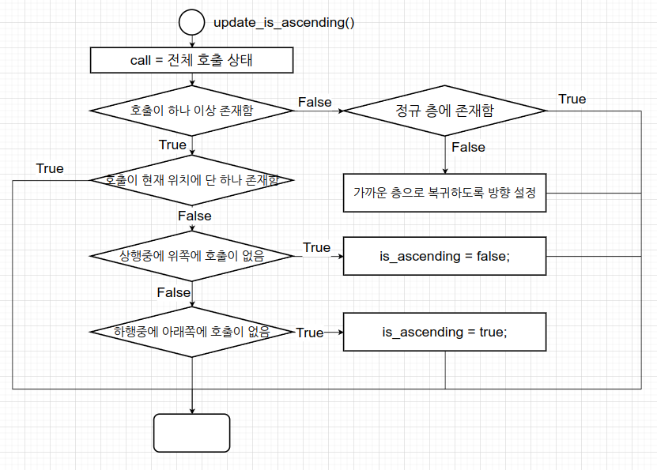
방향 판단을 담당하는 함수 update_is_ascending()

Slide 29
4) 이동 및 정지 판단

Slide 30
4-1) 다음 이동 주기에 이동 여부를 판단하는 기능
확인
현재 위치와 호출 상태를 고려하여
다음 이동 주기에 이동해야 할지 여부를 결정
: stay() 함수를 통해 구현
정지 판단
해제
확인

Slide 31
4-2) 정규층이 아닌 층(층 사이)에서는 정지하지 않는 기능
호출이 모두 사라진 경우에도, 현재 위치 기준 가장 가까운 층까지 이동한 뒤 정지 : 층 사이에서 정지하지 않음.

Slide 32
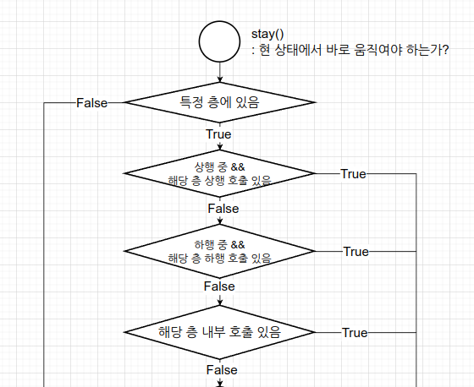
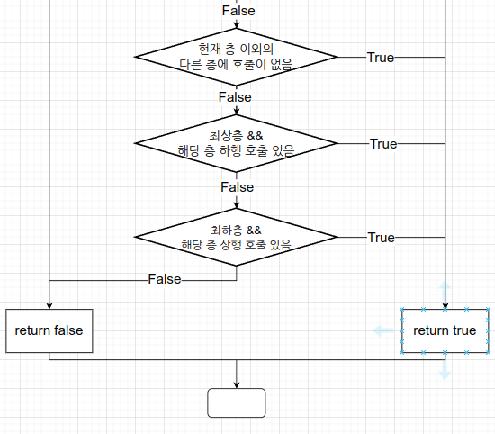
정지 판단을 담당하는 함수 stay()

Slide 33
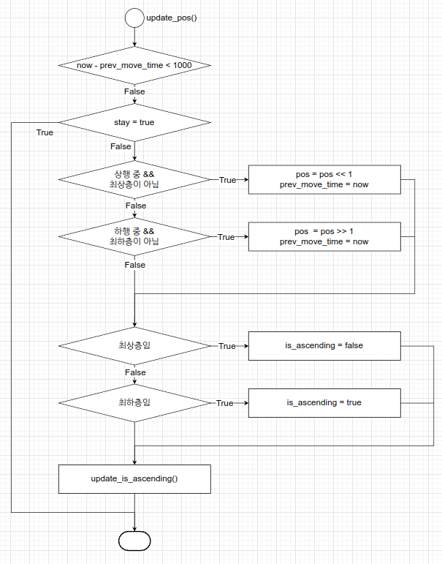
이동을 담당하는 함수 update_pos()

Slide 34
5) 호출 해제

Slide 35
5-1) 도착한 층에서 호출을 해제하는 기능
전
후
해제 X
해제
해제
・ 외부 호출은 현재 이동 방향과 일치할 경우에만 해제된다.
・ 내부 호출은 도착 시 항상 해제된다.

Slide 36
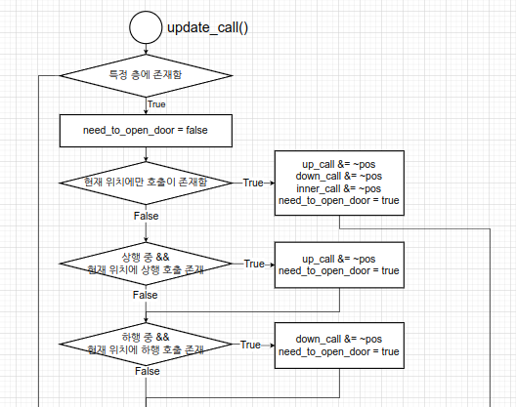
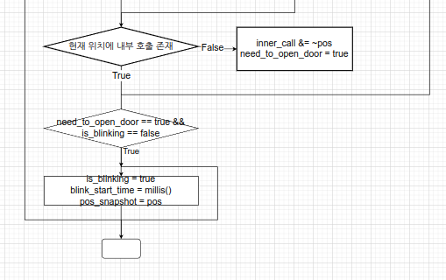
호출 해제를 담당하는 함수 update_call()

Slide 37
6) 문 열림 애니메이션

Slide 38
6-1) 호출 처리 후 문이 열리는 동작을 표현하는 기능
2층 문 열림
pos = 0b00001000
pos = 0b00000000
호출된 층에 도착하면 문이 열리는 것을 표현하기 위해 LED가 일정 시간 깜빡인다.
pos의 값을 미리 저장된 pos_snapshot과 0으로 주기적으로 변경하여 깜빡임을 구현한다.

Slide 39
6-2) 문 열림 중에도 호출 입력을 허용하는 기능
is_blinking = true
문이 열리는 동안 엘리베이터는 이동하지 않는다.
문이 열리는 동안 새로운 호출 입력이나 호출 취소를 할 수 있다.

Slide 40
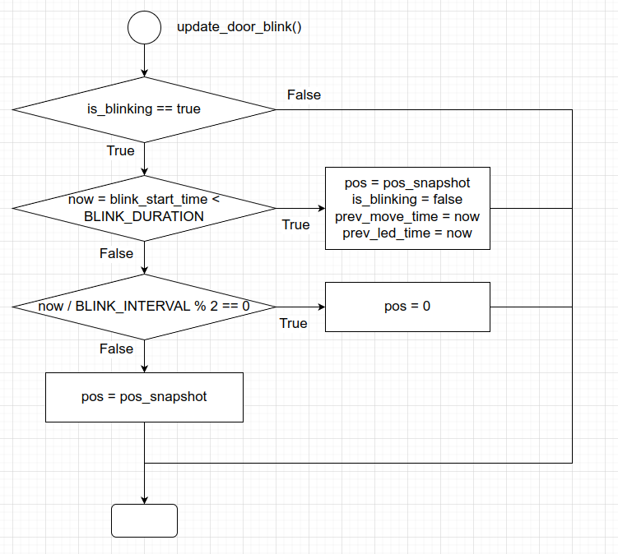
문 열림 애니메이션을 담당하는 함수 update_door_blink()

Slide 41
4. 테스트

Slide 42
기본 동작 조건 테스트
TC_ID | 시나리오 | 예상 결과 | 결과
TC_01 | 초기 상태 → 이후 호출 없음 | 정지 유지 | ✅
TC_02 | 1층에서 3층 하행 호출 → 이후 호출 없음 | 3층 도착 → 문 열림 → 하행 전환 → 정지 유지 | ✅
TC_03 | 3층에서 1층 상행 호출 → 이후 호출 없음 | 1층 도착 → 문 열림 → 상행 전환 → 정지 유지 | ✅
TC_04 | 정지 상태 → 현재 층 호출 등록 | 문 열림 | ✅
TC_05 | 층 사이에서 이동 중인 상태 → 모든 호출 취소 | 가장 가까운 층까지 이동 → 문 열림 없음 | ✅
TC_06 | 문 열림 중인 상태 → 다른 층 외부 호출 버튼 누름 | 문 열림 중 이동 없음 → 문 열림 후 이동 | ✅

Slide 43
입력 취소 테스트
TC_ID | 시나리오 | 예상 결과 | 결과
TC_07 | 외부 호출 버튼 두 번 누름 | 호출 LED 점등 → 호출 LED 소등 | ✅
TC_08 | 내부 호출 버튼 두 번 누름 | 호출 LED 점등 → 호출 LED 유지 → 호출된 층 도착 → 호출 LED 소등 | ✅

Slide 44
단일 호출 테스트
TC_ID | 시나리오 | 예상 결과 | 결과
TC_10 | 1층에서 내부 2층 호출 → 외부 1층 상행 호출 | 2층 도착 → 문 열림 → 하행 전환 → 1층 도착 → 문 열림 | ✅
TC_11 | 1층에서 내부 3층 호출 → 외부 2층 하행 호출 | 3층 도착 → 하행 전환 → 2층 도착 | ✅
TC_12 | 1층에서 외부 2층 상행 호출 → 내부 3층 호출 | 2층 도착 → 문 열림 → 3층 도착 → 문 열림 | ✅
TC_13 | 1층에서 내부 2층 호출 → 외부 3층 하행 호출 | 2층 도착 → 문 열림 → 3층 도착 → 문 열림 | ✅
TC_14 | 2층에서 외부 1층 상행 호출 → 외부 3층 하행 호출 | 1층 도착 → 상행 전환 → 3층 도착 → 문 열림 | ✅
TC_15 | 1층에서 내부 2층 호출 → 내부 3층 호출 | 2층 도착 → 문 열림 → 3층 도착 → 문 열림 | ✅

Slide 45
동시 호출 테스트
TC_ID | 시나리오 | 예상 결과 | 결과
TC_16 | 2층에서 내부 3층 호출 → 2층 상행 + 1층 상행 동시 호출 | 3층 도착 → 하행 전환 → 2층 무시 → 1층 도착 → 상행 전환 → 2층 도착 | ✅
TC_17 | 3층에서 내부 2층 호출 → 외부 3층 하행 + 1층 상행 동시 호출 | 2층 도착 → 1층 도착 → 상행 전환→ 3층 도착 | ✅
TC_18 | 2층에서 외부 1층 상행 호출 → 외부 3층 하행 + 2층 내부 동시 호출 | 1층 도착 → 2층 도착 → 3층 도착 → 완료 | ✅

